Slide 1
SEXTOS AÑOS BASICOS
SEMANA 27 Y 28 DEL 28 DE SEPTIEMBRE AL 09 DE OCTUBRE (RETROALIMENTACION DE CONTENIDOS PARA EVALUACION FORMATIVA)
OA 8 Resolver problemas rutinarios y no rutinarios que involucren adiciones y sustracciones de fracciones propias, impropias, números mixtos o decimales hasta la milésima.
PROGRAMA DE INTEGRACION ESCOLAR

Slide 2
QUERIDAS ESTUDIANTES ESPERANDO QUE SE ENCUENTREN MUY BIEN EN SUS CASAS LES CUENTO QUE ESTE POWER PRESENTA PARA USTEDES EL REFUERZO DE LOS CONTENIDOS ANTERIORES, AQUÍ HAY ESTRATEGIAS DE COMO DESARROLLAR LOS EJERCICIOS, PERO TÚ PUEDES HACER LAS QUE ESTIMES CONVENIENTE.
¡¡¡¡¡¡QUÉDATE EN CASA Y CUÍDATE!!!!!

Slide 4
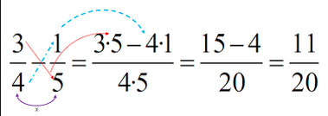
RESTA DE FRACCIONES

Slide 5
EJEMPLOS

Slide 6
¿QUÉ SON LOS NÚMEROS MIXTOS?

Slide 7
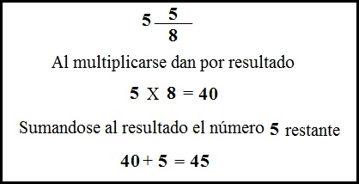

Slide 8
EJEMPLOS y EJERCICIOS

